Slide 1

Trường Cao Đẳng kỹ Thuật Cao Thắng Khoa Điện Tử - Tin Học Ngành Công Nghệ Thông Tin
TÌM HIỂU CÔNG CỤ QUẢN LÍ MÃ NGUỒN GITHUB
Giảng viên: TÔ LONG PHƯỚC
Sinh viên thực hiện: Nguyễn Văn Khương 0306171362
Liêu trần Hiếu Hoài 0306171345
Trần Quốc Đạt 0306171337
Hồ Tấn Đạt 0306171336
Nguyễn Công Hậu 0306171341
CHỦ ĐỀ CÔNG NGHỆ PHẦN MỀM GIT Khóa CDTH17PMA

Slide 2
01
Giới thiệu
02
Khái niệm về GIT
03
Cách cài đặt Git

Slide 3
04
Git dùng khi nào
Các mã Git thông dụng
05
06
REPOSITORY

Slide 4
07
Github
08
Tổng kết
09
Tài liệu tham khảo

Slide 5
Giới Thiệu
01
Bạn là lập trình viên, và đôi khi bạn muốn đưa về trạng thái trước khi quậy phá của file code nào đó? Cách đơn giản nhất đó là sao chép lại file trước khi chỉnh sửa. Trường hợp dùng phương pháp này thì sẽ phải thường xuyên thực hiện việc thêm ngày đã thay đổi vào tên thư mục hay file. Tuy nhiên, việc tự mình sao chép file mỗi lần chỉnh sửa thì sẽ rất vất vả, và cũng dễ xảy ra nhầm lẫn. Và để giải quyết những vấn đề này thì các hệ thống quản lý phiên bản như Git đã được ra đời

Slide 6
Khái Niệm Về GIT
02
Git là gì ?
Git là một trong những Hệ thống Quản lý Phiên bản Phân tán, vốn được phát triển nhằm quản lý mã nguồn (source code) của Linux. Trên Git, ta có thể lưu trạng thái của file dưới dạng lịch sử cập nhật. Vì thế, có thể đưa file đã chỉnh sửa một lần về trạng thái cũ hay có thể biết được file đã được chỉnh sửa chỗ nào. Để có thể sử dụng được Git, bạn phải cài ứng dụng Git vào máy tính để có thể sử dụng các dòng lệnh của Git vì toàn bộ quy trình làm việc với Git đều diễn ra các dòng lệnh.

Slide 7
Khái Niệm Về GIT
02
Github là gì ?
GitHub là sự kết hợp giữa 2 từ, Git – hệ thống quản lý dự án và phiên bản code và Hub – một mạng xã hội cho lập trình viên. GitHub được sử dụng chủ yếu cho dự án có nhiều người cùng hợp tác và cần giám sát toàn bộ thay đổi của dự án, cũng như để ngõ khả năng khôi phục code khi cần thiết. Khi sử dụng GitHub, ngoài các công việc chính như tạo Branch, tạo Pull Request và Fork một Repository, bạn có thể theo dõi, tương tác với người khác như một mạng xã hội thông thường.

Slide 8
Cách Cài Đặt Git
03
Cài đặt Git trên Linux
Nếu bạn đang sử dụng hệ điều hành Ubuntu/Debian thì có thể sử dụng lệnh sau để cài Git.
“$ sudo apt-get install git”
Hoặc lệnh sau để cài trên CentOS/Fedora/RHEL.
“ $ yum install git”

Slide 9
Cách Cài Đặt Git
03
Cài đặt Git vào MAC OS
Đối với Mac, bạn có thể sử dụng file installer tải tại địa chỉ: http://git-scm.com/download/mac

Slide 10
Cách Cài Đặt Git
03
Cài đặt Git trên Window
Vì Git được phát triển dựa trên môi trường Linux nên với Windows bạn phải cài đặt phần mềm Git để thực hiện các dòng lệnh của Git.
Để cài Git các bạn cần thực hiện các bước sau:
Bước 1:Dowload Git về máy https://gitscm.com/download/win
Bước 2: Cài đặt Git

Slide 11
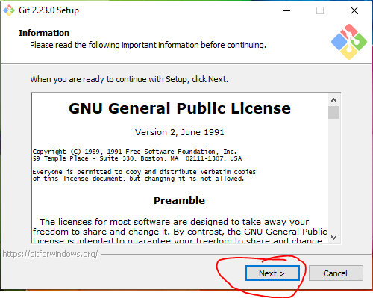
Cách Cài Đặt Git
03
Click Next

Slide 12
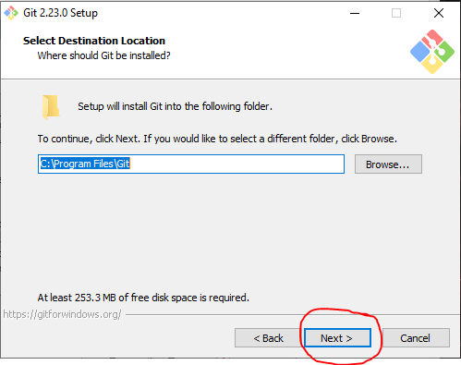
Cách Cài Đặt Git
03
Click Next

Slide 13
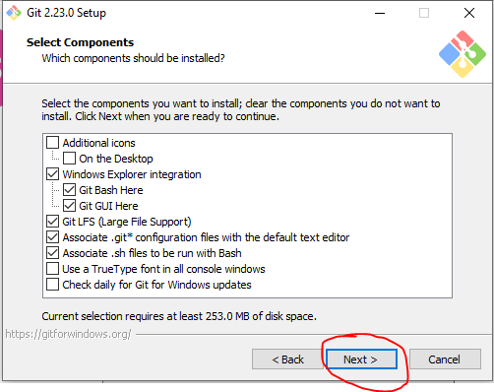
Cách Cài Đặt Git
03
Click Next

Slide 14
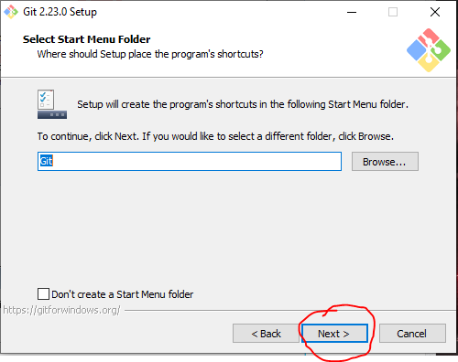
Cách Cài Đặt Git
03
Click Next

Slide 15
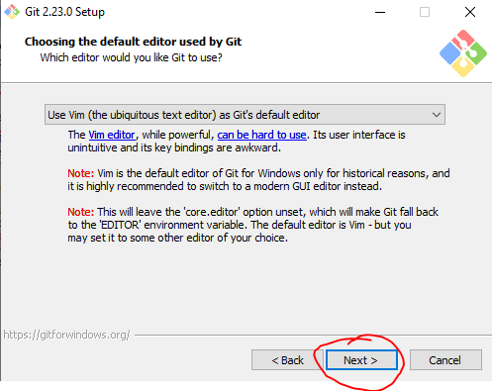
Cách Cài Đặt Git
03
Click Next

Slide 16
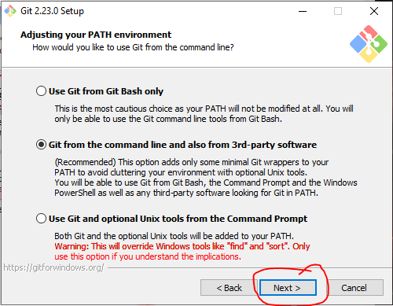
Cách Cài Đặt Git
03
Click Next

Slide 17
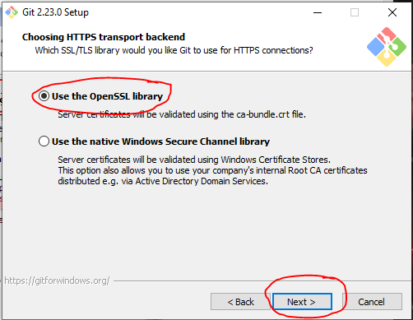
Cách Cài Đặt Git
03
Click Next

Slide 18
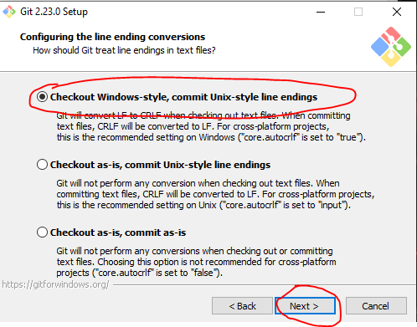
Cách Cài Đặt Git
03
Click Next

Slide 19
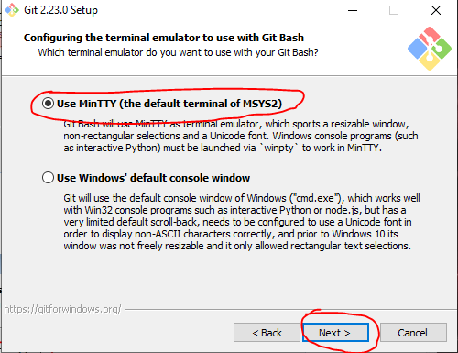
Cách Cài Đặt Git
03
Click Next

Slide 20
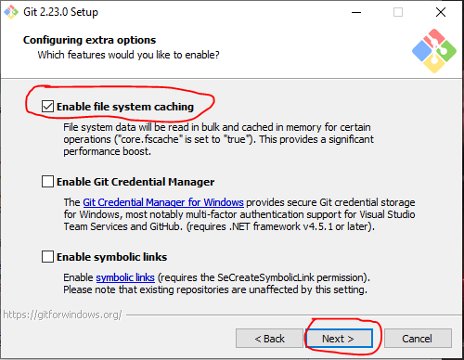
Cách Cài Đặt Git
03
Click Next

Slide 21
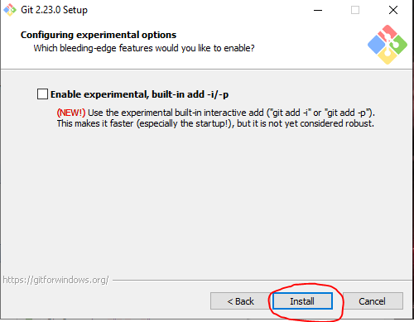
Cách Cài Đặt Git
03
Click Next

Slide 22
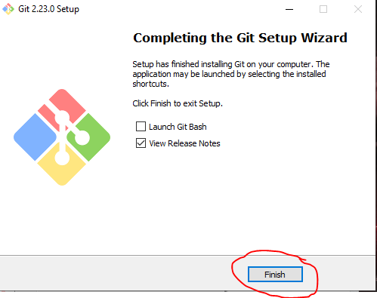
Cách Cài Đặt Git
03
Click Finish

Slide 23
Cách Cài Đặt Git
03
Bước 3: Kiểm tra version
Sau khi cài đặt xong ta cần kiểm tra version để xem chắc chắn là đã cài đặt thành công. Bạn hãy vào một folder bất kì và click chuột trái, sau đó chọn Git Base Here (nếu không có tức là cài đặt không thành công).

Slide 24
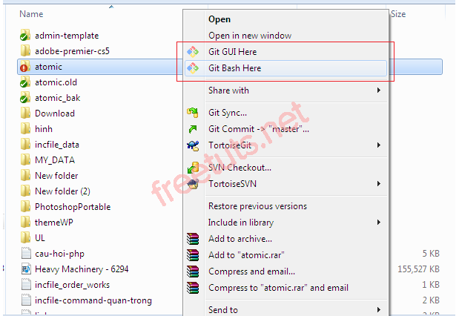
Cách Cài Đặt Git
03

Slide 25
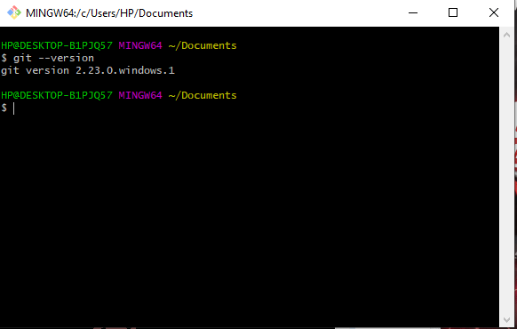
Cách Cài Đặt Git
03
Một cửa sổ hiện ra và bạn gõ vào lệnh “git –version” nếu kết quả giống như hình thì bạn đã cài đặt thành công

Slide 26
Cách Cài Đặt Git
03
Download và install Github trên Desktop
GitHub Desktop về bản chất là một công cụ trực quan cho phép bạn quản lý Local Repository (Kho chứa địa phương) trên máy tính của bạn.
https://desktop.github.com/

Slide 27
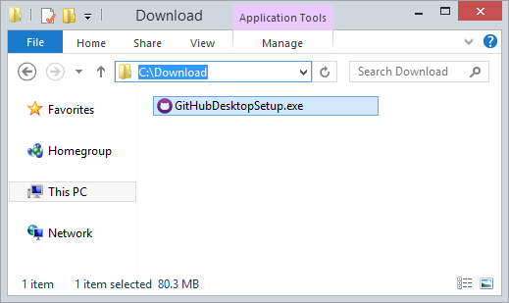
Cách Cài Đặt Git
03
Cài đặt Git

Slide 28
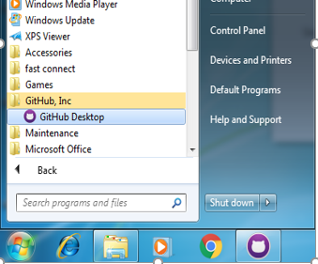
Cách Cài Đặt Git
03
Sau khi download xong, bạn cần cài đặt GitHub Desktop vào máy tính: GitHub Desktop đã được cài đặt thành công.

Slide 29
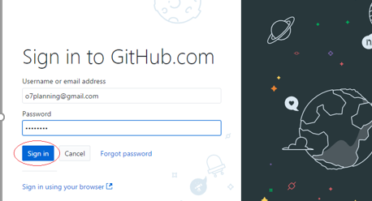
Cách Cài Đặt Git
03
Chạy GitHub Desktop
Đăng nhập trên GitHub Desktop để kết nối vào tài khoản GitHub của bạn.

Slide 30
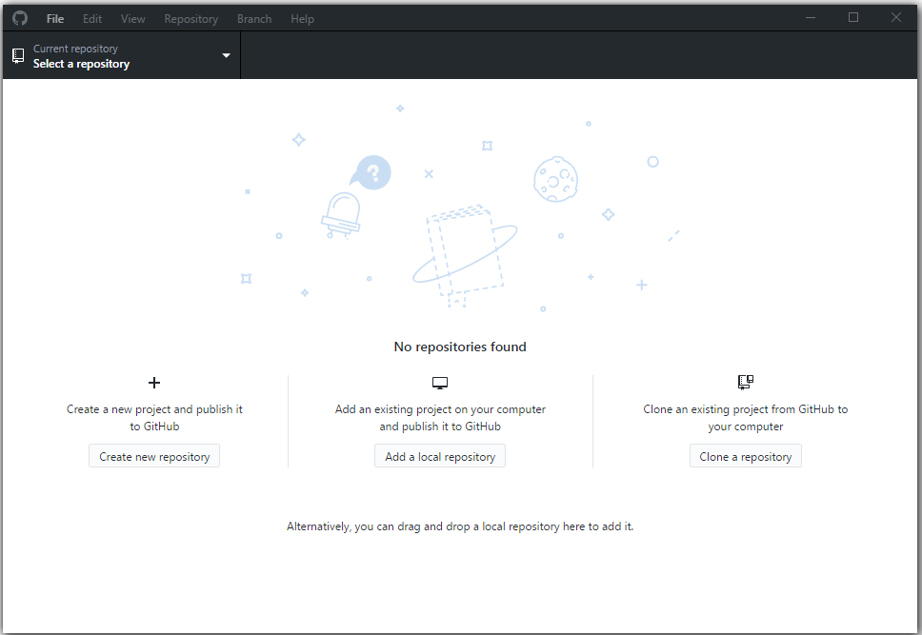
Cách Cài Đặt Git
03
Chạy GitHub Desktop
Nếu thành công thì sẽ như dưới hình:

Slide 31
Git Dùng Khi Nào
04
Git dùng ở đâu ?
Phần lớn các thao tác/hoạt động trong Git chỉ cần yêu cầu các tập tin hay tài nguyên cục bộ - thông thường nó sẽ không cần bất cứ thông tin từ máy tính nào khác trong mạng lưới của bạn. Nếu như bạn quen với việc sử dụng các hệ thống quản lý phiên bản tập trung nơi mà đa số hoạt động đều chịu sự ảnh hưởng bởi độ trễ của mạng, thì với Git đó lại là một thế mạnh. Bởi vì toàn bộ dự án hoàn toàn nằm trên ổ cứng của bạn, các thao tác được thực hiện gần như ngay lập tức.

Slide 32
Git Dùng Khi Nào
04
Ví dụ, khi bạn muốn xem lịch sử của dự án, Git không cần phải lấy thông tin đó từ một máy chủ khác để hiển thị, mà đơn giản nó được đọc trực tiếp từ chính cơ sở dữ liệu cục bộ của bạn. Điều này có nghĩa là bạn có thể xem được lịch sử thay đổi của dự án gần như ngay lập tức.

Slide 33
Git Dùng Khi Nào
04
Khi Tắt Kết Nối Internet có sử dụng được không?
Internet hoặc VPN bị ngắt. Nếu bạn muốn làm việc ngay cả khi ở trên máy bay hoặc trên tầu, bạn vẫn có thể commit bình thường cho tới khi có kết nối Internet để đồng bộ hoá.
Nếu bạn đang ở nhà mà VPN lại không thể kết nối được, bạn cũng vẫn có thể làm việc bình thường.
Trong rất nhiều hệ thống khác, việc này gần như là không thể hoặc rất khó khăn

Slide 34
Git Dùng Khi Nào
04
Ví dụ:
Trong Perforce, bạn gần như không thể làm gì nếu như không kết nối được tới máy chủ; trong Subversion và CVS, bạn có thể sửa tập tin nhưng bạn không thể commit các thay đổi đó vào cơ sở dữ liệu (vì cơ sở dữ liệu của bạn không được kết nối).
Đây có thể không phải là điều gì đó lớn lao, nhưng bạn sẽ ngạc nhiên về sự thay đổi lớn mà nó có thể làm được.

Slide 35
Các Mã GIT Thông Dụng
05
Mã git Thiết lập chứng thực cá nhân
“$ git config --global user.name "User Name"
$ git config --global user.email “username@gmail.com” ”
Lưu ý:
--global được sử dụng để áp dụng cho tất cả các projects. Nếu bạn ko sử dụng
--global thì settings sẽ chỉ dùng cho riêng project đó.

Slide 36
Các Mã GIT Thông Dụng
05
Tạo một kho chứa Git
Nếu như bạn muốn theo dõi một dự án cũ trong Git, bạn cần ở trong thư mục của dự án đó.
Lệnh “$ git init” này sẽ tạo một thư mục mới có tên .git, thư mục này chứa tất cả các tập tin cần thiết cho kho chứa.

Slide 37
Các Mã GIT Thông Dụng
05
Sao chép một kho chứa đã tồn tại
“$ git clone https://github.com/user/repository.git”
Câu lệnh trên sẽ tạo một thư mục mới có tên giống trên của repo.

Slide 38
Các Mã GIT Thông Dụng
05
Nhánh trong git
Khi sử dụng Git, bạn có thể tạo ra nhiều nhánh (branch) khác nhau. Câu lệnh Git này “$ git branch” dùng để kiểm tra branch hiện tại.

Slide 39
Các Mã GIT Thông Dụng
05
Để tạo mới một branch:
“$ git branch <name_branch>”
Chuyển nhánh
Trước khi muốn thay đổi source code, điều đầu tiên mà bạn cần phải làm là checkout
một nhánh. Để checkout một nhánh, bạn dùng câu lệnh Git sau:
“$ git checkout <name_branch>”

Slide 40
Các Mã GIT Thông Dụng
05
Cập nhật thay đổi
Sau khi bạn thay đổi source code: thêm mới, sửa, xoá files… Bạn cần phải cập nhật lên
Staging Area. Để cập nhật hết các files: “$ git add”
Sau lệnh add, bạn cần sử dụng câu lệnh Commit để đây thông tin thay đổi lên Local Respository:
“$ git commit -m "Message"”

Slide 41
Các Mã GIT Thông Dụng
05
Cập nhật lên server
Sau câu lệnh Commit, thông tin mới chỉ được cập nhật lên Local Repository. Nếu muốn cập nhật lên server thì bạn phải sử dụng câu lệnh push:
“$ git push origin <name_branch>”
Ngoài ra, nếu chưa tồn tại remote trên server thì bạn cần phải add mới một remote trước rồi mới push:
“$ git remote add origin <remote_url>
$ git push origin <name_branch>”

Slide 42
Các Mã GIT Thông Dụng
05
Gộp nhánh
Sau một thời gian cập nhật các file và push lên git trên branch mới, bây giờ mình cần ghép
(merge) code lại vào nhánh gốc (master). Trước tiên, cần phải checkout ra khỏi branch hiện
tại cần gộp để vào branch master, sau đó thì dùng lệnh merge để ghép branch mới vào master:
“$ git checkout master
$ git merge <new_branch>”

Slide 43
Các Mã GIT Thông Dụng
05
Xem lại lịch sử commit
“$ git log”
Lệnh git log sẽ cho bạn biết về người commit, ngày giờ, message của những lần commit đó.

Slide 44
Các Mã GIT Thông Dụng
05
Xem thay đổi trước khi push
“$ git diff”
Lệnh này giúp bạn biết những gì đã được thay đổi giữa nhánh hiện tại và nhánh trước nó.

Slide 45
Các Mã GIT Thông Dụng
05
Gộp commit
“$ git rebase -i HEAD~”
Sau dấu ~ là số commit bạn muốn gộp. Sau khi gõ lệnh này một cửa sổ trình soạn thảo hiện ra. Thay đổi ký tự pick của dòng các dòng sau dòng đầu thành s rồi lưu lại/kết thúc. Khi đó, trình soạn thảo để chỉnh sửa giải thích commit thiết lập cho commit sau khi đã tổng hợp sẽ được hiển thị, nên hãy chỉnh sửa lưu lại/kết thúc.

Slide 46
Các Mã GIT Thông Dụng
05
Pull từ remote repository
“$ git pull origin master”
Lệnh trên sẽ gộp những thay đổi mới kéo về từ máy chủ từ xa với nhánh hiện tại trên máy local.

Slide 47
REPOSITORY
06
Repository (kho chứa): nơi ta lưu trữ mã nguồn và những người khác có thể sao chép lại mã nguồn đó nhằm phục vụ cho công việc.
Repository có 2 loại: Local Repository (kho chứa trên máy cá nhân) và Remote Repository (kho chứa trên một máy chủ từ xa).
Local Repository: là repository được cài đặt trên máy tính lập trình viên, repository này sẽ đồng bộ hóa với remote repository bằng các lệnh của git.
Remote Repository: là repository được cài đặt server chuyên dụng, điển hình hiện nay là Github.

Slide 48
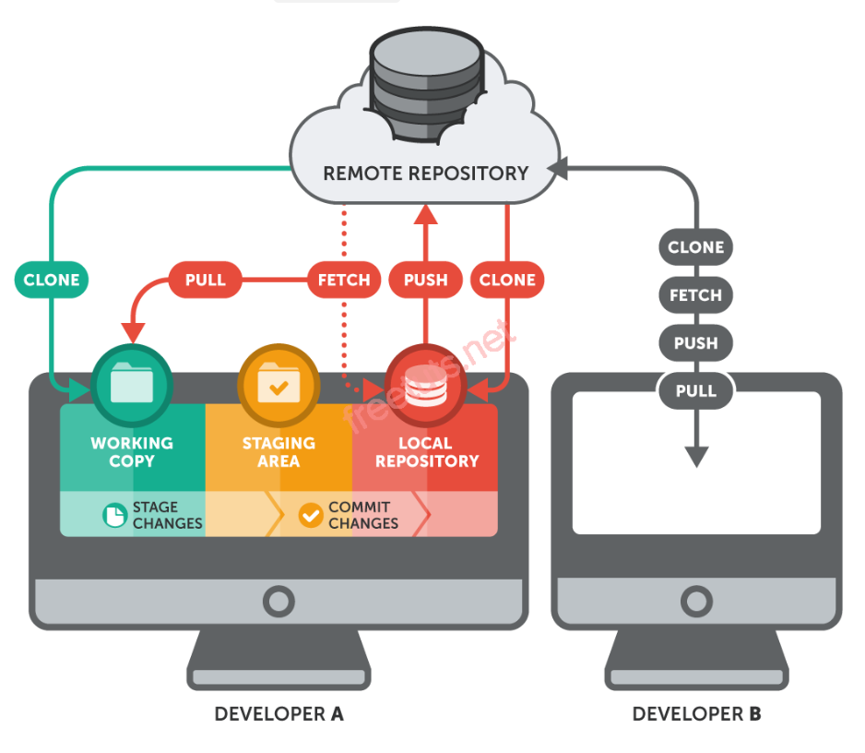
REPOSITORY
06

Slide 49
06
REPOSITORY
Bước 1: Truy cập đến folder của dự án.
Bước 2: Sử dụng lệnh “git init” để git tự động thực hiện thiết lập repository. Nếu như nhận được thông báo “Initialized empty Git repository in … ” thì đã tạo Repository thành công.

Slide 50
REPOSITORY
06
Ví dụ:
“Initialized empty Git repository in D:/abc/.git/”. Ngoài ra ta có thể kết hợp cả 2 bước trên như sau: Sử dụng lệnh:
“git init” + [tên folder]
để nó tự khởi tạo thư mục.

Slide 51
REPOSITORY
06
Chú ý ở ví dụ trên: “.git/” là nơi nó sẽ chứa các thiệt lập về Git cũng như lưu lại toàn bộ thông tin về kho chứa, chỉ cần không đụng chạm gì vào thư mục “.git/” này.
Trường hợp kho chứa của bạn đã có sẵn mã nguồn thì bạn chỉ cần đưa các tập tin về trạng thái Tracked.
Nhằm có thể làm việc được với Git. Để làm được việc này, ta sử dụng lệnh “git add + tên_file” có thể sử dụng dấu “ * ” để gom toàn bộ. Sau đó dụng lệnh “git status” để xem danh sách các tập tin đã được tracked.

Slide 52
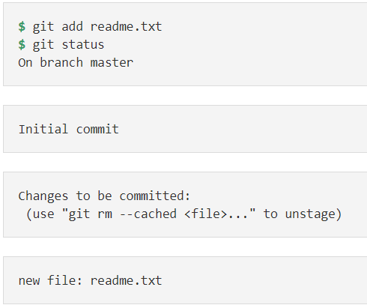
REPOSITORY
06
Ví dụ:

Slide 53
REPOSITORY
06
Khi tập tin đã được đưa vào trạng thái tracked và nếu một tập tin đã tracked thì nó phải được đưa vào lại Staging Area (giải thích ở bài sau) cũng bằng lệnh “git add” thì bạn mới có thể tiến hành ủy thác (commit) nhằm lưu lại bản chụp các thay đổi. Lệnh commit sẽ có cấu “git commit –m “Lời nhắn” ”
lúc này tất cả các tập đang trong trạng thái tracked (file mới) hoặc một tập tin đã được tracked nhưng có một sự thay đổi mới thì sẽ được commit.

Slide 54
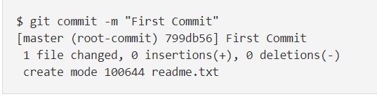
REPOSITORY
06
Ví dụ:

Slide 55
Github
07
Để tạo một repository trên github trước hết ta cần phải đăng nhập vào trang
“ https://github.com/ ”
Sau đó ấn chọn dấu “+” trên menu và chọn “New repository”.

Slide 56
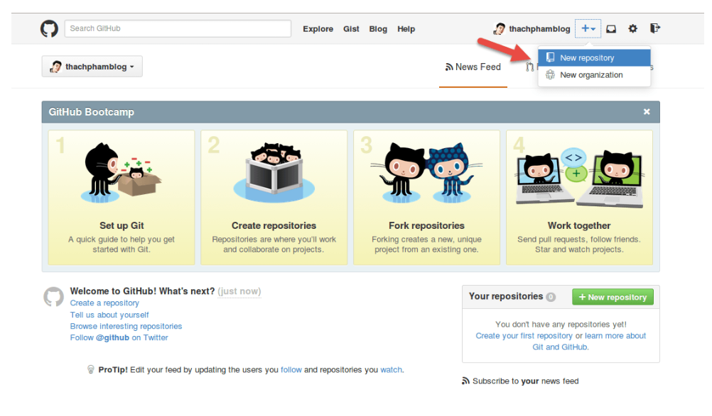
Github
07

Slide 57
07
Github
Bạn sẽ cần đặt tên cho kho chứa của bạn. Bạn có thể chọn loại kho chứa là Public (ai cũng có thể clone) và Private (chỉ có những người được cấp quyền mới có thể clone).

Slide 58
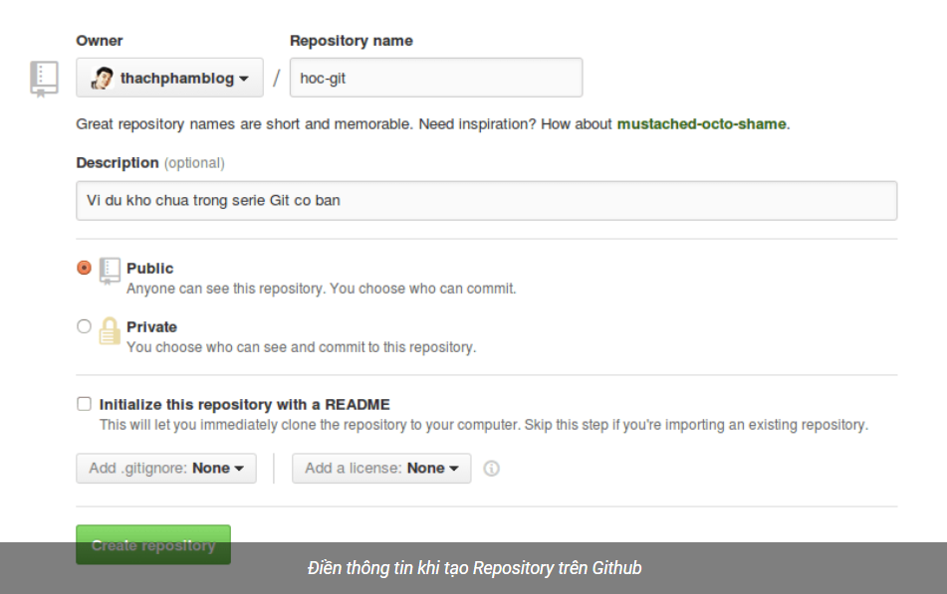
Github
07

Slide 59
Github
07
Khi tạo xong nó sẽ dẫn bạn tới trang hướng dẫn làm việc với kho chứa vừa tạo. Và kho chứa của bạn bây giờ sẽ có địa chỉ là: https://github.com/$user-name/$repository
ví dụ: https://github.com/vidu/hoc-git.
Việc của bạn bây giờ là hãy clone cái kho chứa này về máy của mình bằng lệnh: “git clone địa_chỉ”

Slide 60
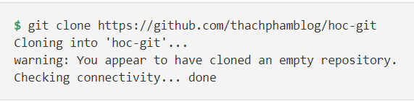
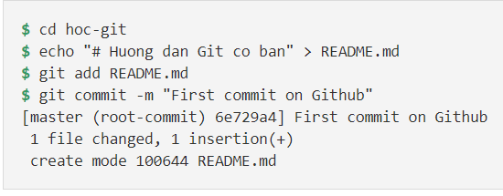
Github
07
Ví dụ:
Bây giờ truy cập vào thư mục working tree(thư mục vừa clone repositetory về) và thử tạo ra một file tên README.md, sau dùng lệnh git add để đưa file này vào Staging Area

Slide 61
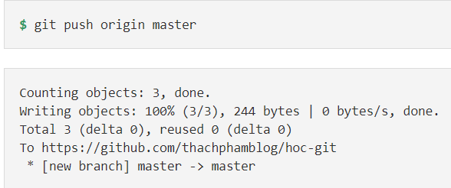
Github
07
Tuy nhiên sau khi commit xong, tập tin đã được commit sẽ vẫn không thể xuất hiện trong kho chứa trên Github mà bạn phải làm thêm một việc nữa đó là dùng lệnh git push để đẩy các tập tin đã được commit lên Github.
Lưu ý bạn cần nhập tài khoản và mật khẩu Github

Slide 62
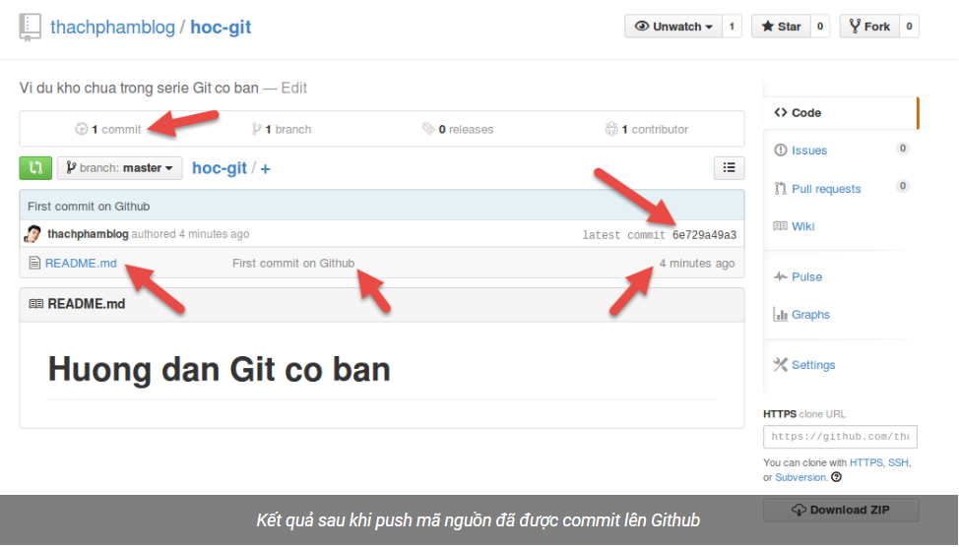
Github
07
Origin nghĩa là tên remote và master là tên branch, hai cái này mình sẽ giải thích kỹ hơn ở bài riêng của nó. Bây giờ bạn có thể kiểm tra kho chứa của bạn trên Github rồi đó.

Slide 63
Github
07
Có thể bạn sẽ thấy mỗi khi push lên Github thì nó hiển thị ra thông báo quá dài dòng, bạn có thể cho ẩn các thông báo đi mà chỉ hiển thị dòng khai báo username và password trên Github thì có thể thiết lập với lệnh này:
“git config --global push.default simple”.
Tuy nhiên nếu bạn không thích bị hỏi mật khẩu nữa thì có thể sử dụng SSH với Github.

Slide 64
Github
07
Push data lên Github
Có 2 trường hợp khi ta Push data lên github:
1/ Trường hợp branch mới tạo:
Nếu bạn mới tạo một branch tại local thì lúc này trên github sẽ không tồn tại branch đó, vì vậy thao tác đầu tiên thay vì sử dụng lênh push thì bạn sẽ sử dụng thêm một tham số kèm theo đó là: “--set-upstream”.
Ví dụ: $ git push --set-upstream abc congacon
(ở đây abc: là username, congacon: là tên branch)

Slide 65
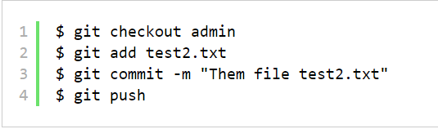
Push data lên Github
07
2/ Trường hợp branch cũ:
Trường hợp này bạn chỉ cần chạy lệnh:
“git push” Sau đó nhập thông tin đăng nhập nếu bị yêu cầu.

Slide 66
Cập nhật, thay đổi mã nguồn
07
Khi bạn chỉnh sửa các tập tin, Git coi là chúng đã bị thay đổi so với lần commit trước đó. Bạn stage các tập tin bị thay đổi này và sau đó commit tất cả các thay đổi đã được staged (tổ chức) đó, và quá trình này cứ thế lặp đi lặp lại như được miêu tả trong Hình

Slide 67
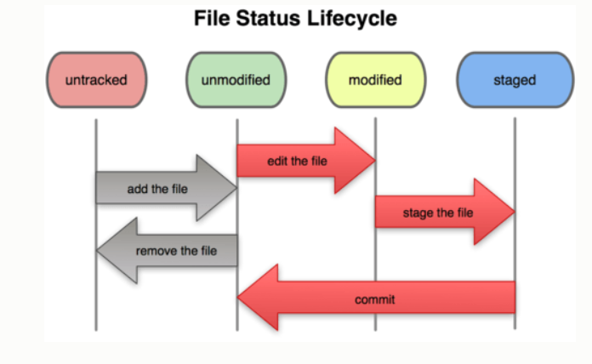
Github
07

Slide 68
Github
07
Để cập nhật repository cục bộ của bạn và commit mới nhất, thực thi: “git pull”
Trong thự mục đang làm việc để lấy về (fetch) và trộn (merge) các thay đổi ở remote. Để trộn một nhánh khác vào nhánh đang hoạt động (vd: master), sử dụng
“git merge <nhánh>”
Trong cả hai trường hợp, git cố gắng trộn tự động (auto-merge) các thay đổi.

Slide 69
Github
07
Không may, điều này không phải lúc nào cũng làm được và thường dẫn đến xung đột. Trách nhiệm của bạn là trộn các xung đột đó thủ công bằng cách chỉnh sửa các tập tin được hiển thị bởi git. Sau khi thay đổi, bạn phải đánh dấu chúng là đã được trộn (merged) với lệnh: “git add <tên-tập-tin>”

Slide 70
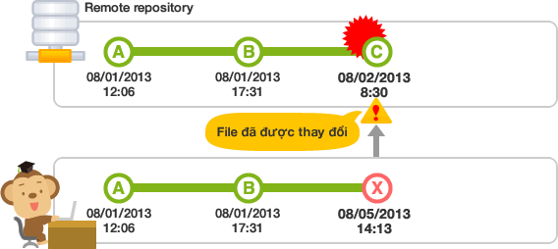
Github
07

Slide 71
Github
07
Trước khi trộn các thay đổi, bạn có thể xem trước chúng bằng các
“git diff <nhánh_nguồn> <nhánh_mục_tiêu>”.

Slide 72
Github
07
Source git khi làm việc với nhiều người
Trong việc phát triển phần mềm, thì ứng với một phần mềm có nhiều thành viên đồng thời tiến hành thêm chức năng hay là tiến hành chỉnh sửa lỗi cùng một lúc. Và ở tình trạng tồn tại của nhiều phiên bản đã phát hành thì cũng phải lưu giữ từng phiên bản. Vì vậy để hỗ trợ quản lý phiên bản hay thêm nhiều chức năng được tiến hành song song, một chức năng được trang bị thêm được gọi là branch ở Git.
Vậy Branch là gì?

Slide 73
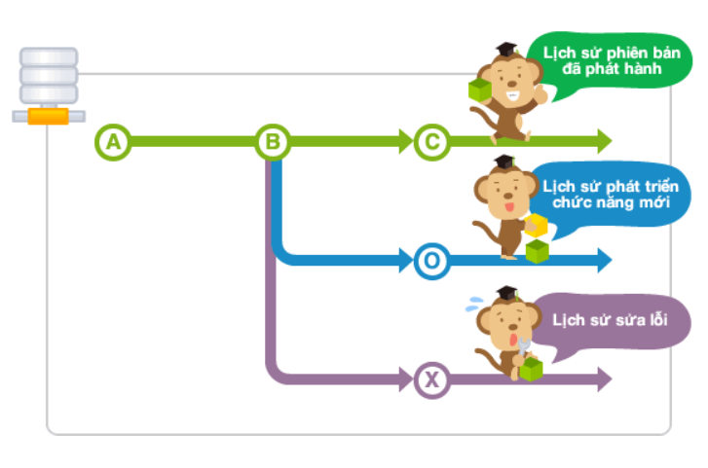
Github
07
Branch là cái dùng để phân nhánh và ghi lại luồng của lịch sử. Branch đã phân nhánh sẽ không ảnh hưởng đến branch khác nên có thể tiến hành nhiều thay đổi đồng thời trong cùng 1 repository.

Slide 74
Github
07
Các thành viên của nhóm sẽ tạo branch dùng riêng cho công việc của mình từ branch chính để không ảnh hưởng đến công việc của các thành viên khác. Sau đó, những thành viên đã hoàn thành công việc của mình sẽ thực hiện đưa thay đổi của mình vào branch chính. Theo cách như vậy, sẽ không bị ảnh hưởng từ công việc của các thành viên khác, và bản thân mình có thể thực hiện công việc của mình.
Hơn nữa, bằng việc để lại lịch sử theo đơn vị công việc, trong trường hợp có phát sinh vấn đề thì việc điều tra nguyên nhân ở những vị trí thay đổi cũng như việc tiến hành đối sách khắc phục sẽ trở nên dễ dàng hơn.

Slide 75
Github
07
Vậy làm thế nào để dùng Branch?
Mặc định khi bạn mở Git bash lần đầu tiên thì branch master được chọn như hình sau:

Slide 76
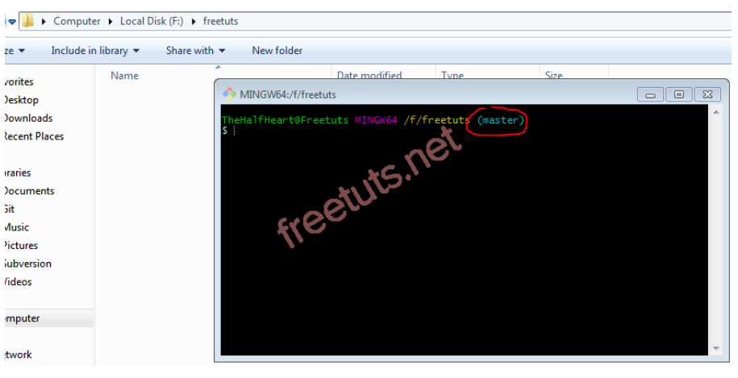
Github
07
Push data lên Github

Slide 77


Github
07
Lúc này ta không nên làm việc trên branch master mà hãy tạo thêm 2 branch bằng cú pháp sau:
Dựa vào cú pháp này mình sẽ tạo 2 branch cho 2 task như sau:

Slide 78
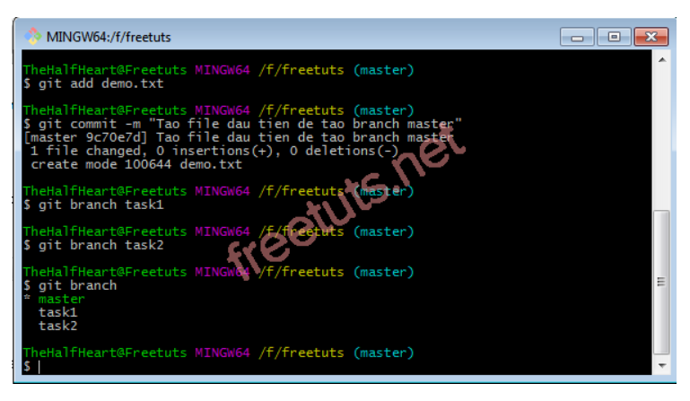
Github
07
Sau đó bạn nhập lệnh sau để xem danh sách branch, branch nào có dấu “ * ” đằng trước là branch hiện tại.
Nếu như hình sau thì tức là bạn đã tạo thành công.

Slide 79
Github
07
Lưu lại lịch sử thay đổi source Git
Để lưu lại lịch sử thay đổi mỗi khi ta chuyển sang Branch khác thì bạn nên lưu lại tất cả những gì đã làm bằng lệnh commit. Nếu bạn không commit thì sau khi chuyển sang branch khác những thay đổi của bạn sẽ không được lưu lại trong history và sau này bạn không thể rollback lại được.
Để lưu lại những gì đã làm vào branch ta dùng cú pháp:
“git commit -m "message" ”
Message là tin nhắn bạn muốn lưu cho lần commit đó:

Slide 80
Github
07
VD:
git commit -m "Sua phan dang nhap“
Trước khi commit thì bạn phải sử dụng lệnh
“git add <file_name>”
để khai báo là sẽ commit file này, trường hợp bạn muốn commit tất cả các file có thay đổi thì sử dụng lệnh
“git commit”

Slide 81

Github
07
Ví dụ:
Mình sửa file demo.txt và muốn commit nó lên thì thực hiện các bước như sau:

Slide 82
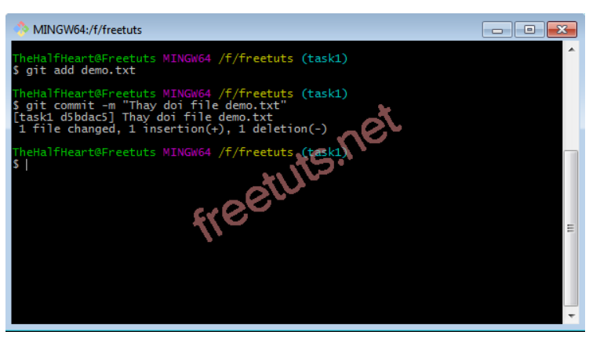
Github
07
Kết quả:

Slide 83
Github
07
Xem lịch sử commit
Sau khi bạn đã thực hiện rất nhiều commit, hoặc bạn đã sao chép một kho chứa với các commit có sẵn, chắc chắn bạn sẽ muốn xem lại những gì đã xảy ra. Cách đơn giản và có liệu lực tốt nhất là sử dụng lệnh “git log”
Ví dụ sau đây sử dụng một dự án rất đơn giản là “simplegit” tôi thường sử dụng làm ví dụ minh hoạ. Để tải dự án này, bạn hãy chạy lệnh:

Slide 84
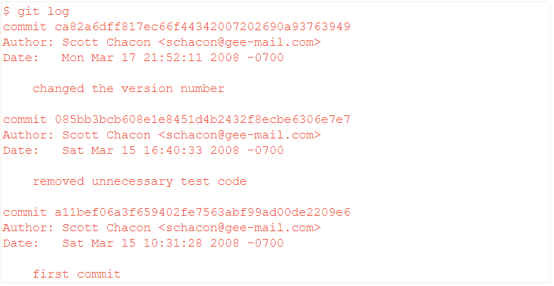
Github
07
Khi bạn chạy “git log” trên dự án này, bạn sẽ thấy tương tự như sau:

Slide 85
Github
07
Mặc định, không sử dụng tham số nào, “git log” liệt kê các commit được thực hiện trong kho chứa đó theo thứ tự thời gian. Đó là, commit mới nhất được hiển thị đầu tiên. Như bạn có thể thấy, lệnh này liệt kê từng commit với mã băm SHA-1, tên người commit, địa chỉ email, ngày lưu, và thông điệp của chúng.
Có rất nhiều tuỳ chọn (tham biến/số) khác nhau cho lệnh git log giúp bạn tìm chỉ hiện thị thứ mà bạn thực sự muốn.
Một trong các tuỳ chọn hữu ích nhất là -p, nó hiện thị diff của từng commit.

Slide 86
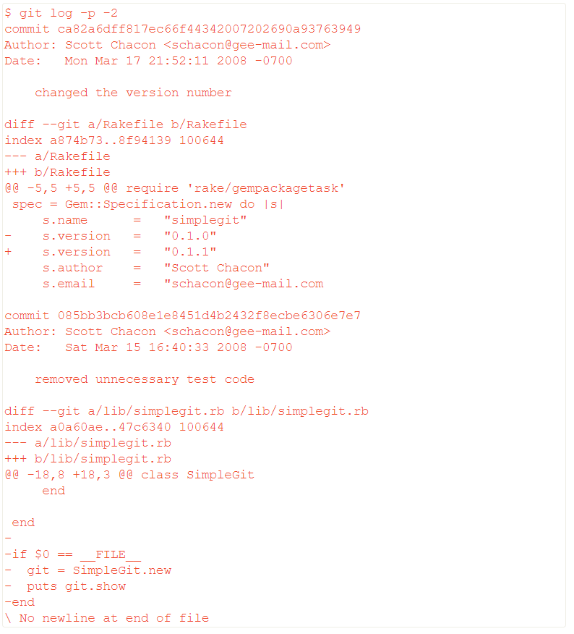
Github
07

Slide 87
Github
07
Lựa chọn “--word-diff” được cung cấp trong Git, bạn có thể thêm nó vào sau lệnh ” git log –p” để xem diff một cách tổng quát thay vì xem từng dòng theo cách thông thường. Xem diff tổng quát dường như là vô dụng khi sử dụng với mã nguồn.

Slide 88
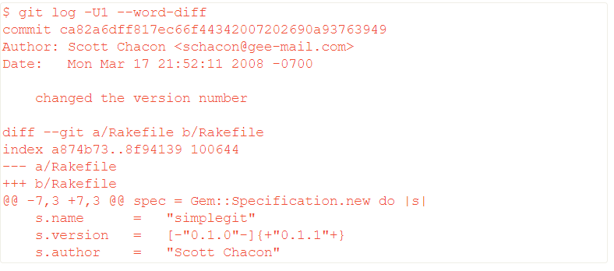
Github
07

Slide 89

Github
07
Lựa chọn thú vị nhất là “Format”, cho phép bạn chỉ định định dạng riêng của phần hiện thị. Nó đặc biệt hữu ích khi bạn đang xuất ra cho các máy phân tích thông tin (machine parsing).
Vì bạn là người chỉ rõ định dạng, nên bạn sẽ biết được nó không bị thay đổi cùng với các cập nhật sau này của Git.

Slide 90
Github
07
Bảng liệt kê một vài lựa chọn mà “Format” sử dụng:

Slide 91
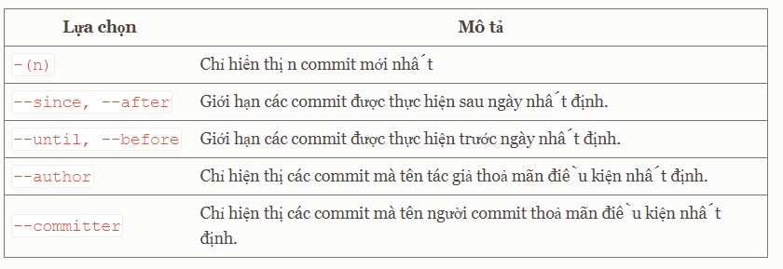
Github
07
Bảng liệt kê các lựa chọn chúng ta đã đề cập qua và một số định dạng cơ bản khác có thể hữu ích, cùng với mô tả đầu ra của lệnh “log”.

Slide 92
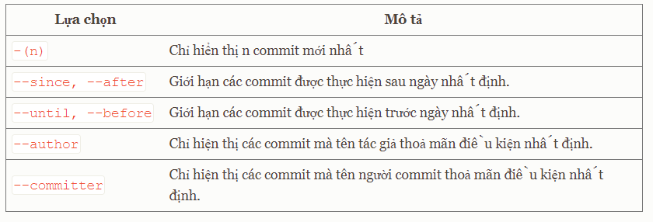
Github
07
Bảng liệt kê các lựa chọn trên và một số lựa chọn phổ biến khác:

Slide 93
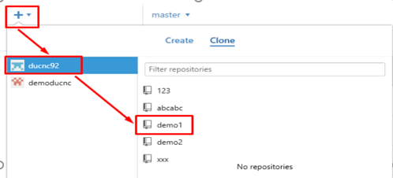
Github
07
Clone 1 source về desktop
Các bước gồm:
B1: Click vào dấu cộng, chọn tab Clone, lựa chọn tổ chức mong muốn và chọn repo cần clone

Slide 94
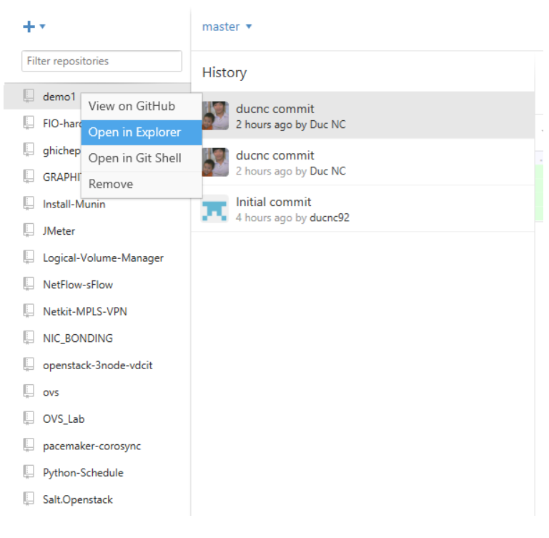
Github
07
B2: Để chỉnh sửa nội dung của repo này ta chọn chuột phải vào nó và chọn Open in Explorer

Slide 95
TỔNG KẾT
08
Qua đây các bạn có thể hiểu thêm về cách cài đặt, quản lí team, lịch sử cập nhật ,quản lí mã nguồn source code sao cho hiệu quả với công việc.

Slide 96
TÀI LIỆU THAM KHẢO
09
https://thachpham.com/tools/cach-tao-repository-cho-git.html
https://freetuts.net/push-data-len-github-1112.html
https://backlog.com/git-tutorial/vn/stepup/stepup1_1.html
https://freetuts.net/git-lenh-tao-branch-1074.html?fbclid=IwAR1l1yvPk8NoswEcl5fikxuXON0j0UEHpsNB_TyBWv06uvEYxXfsiE8jxhA
https://freetuts.net/git-commit-can-ban-1078.html
https://git-scm.com/book/vi/v1/C%C6%A1-B%E1%BA%A3n-V%E1%BB%81-Git-Xem-L%E1%BB%8Bch-S%E1%BB%AD-Commit
https://backlog.com/git-tutorial/vn/intro/intro3_2.html
https://forum.xdavn.com/huong-dn-s-dung-github-toan-tp-t-a-z.t342/
https://rogerdudler.github.io/git-guide/index.vi.html
https://git-scm.com/book/vi/v1/C%C6%A1-B%E1%BA%A3n-V%E1%BB%81-Git-Ghi-L%E1%BA%A1i-Thay-%C4%90%E1%BB%95i-v%C3%A0o-Kho-Ch%E1%BB%A9a

Slide 97
HẾT

